Slide 1
Photoshop在实验结果处理中的应用
王军亮
jimmymall@163.com
2015-7-6

Slide 2
OUTLINE
目标：
Photoshop是一个以图层为核心的顶级位图处理软件。本节讲解其在电泳图处理中的应用。
知识点：
像素与分辨率——图像的正常浏览与打印；
常见格式、输入与输出——会打开与保存；
颜色模式与对比——便于打印；
图层与图层面板——Photoshop的灵魂；
常用工具与操作——裁切、旋转、文字工具、颜色翻转
Notes:
鼠标+键盘操作。

Slide 3
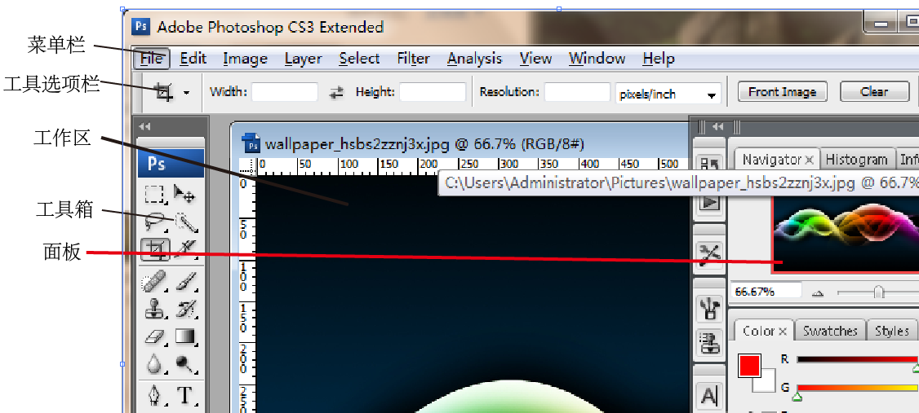

Slide 4
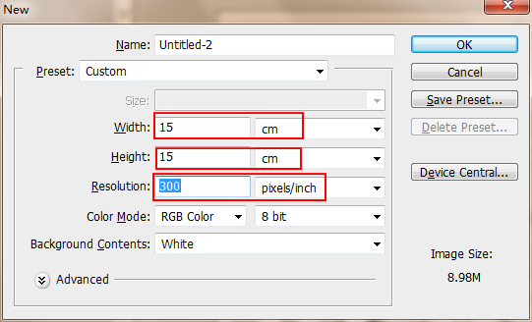
1.像素与分辨率——图像的正常浏览与打印
PPI（Pixel Per Inch）图像分辨率单位，每英寸表达的像素数目。
DPI（Dot Per Inch）打印分辨率单位，每英寸表达的打印点数。
太低：打印不清晰；
太高：打印质量不再提高，文件显著增大；
建议：用于打印输出的图像分辨率设置为300 Pixel /Inch；
长宽设置为15cm*15cm。
菜单命令 开始>新建

Slide 5
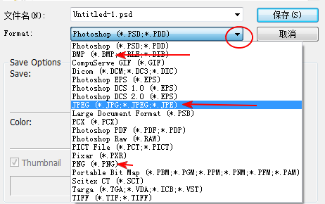
2.常见格式、输入与输出——会打开与保存
常见格式：bmp、jpg、png、tiff/ tif——复杂位图格式，
psd——photoshop document，保留几乎所有PS编辑信息。
建议：输出为jpg、png、bmp，便于打开，便于word中展示。
Tips:为了便于随时修改，请不要删除原始文件、psd文件。
菜单命令 开始>另存为
Notes:
bmp、jpg、png——常见，易用；
tiff/ tif——复杂位图格式。对图像质量要求较高的图像的存储与转换。文件结构灵活。包容性大。PS中可保存路径和图层。
gif——动画格式，小，画质和颜色失真。
psd——photoshop document，保留尽可能多的PS编辑信息。
Pdf、esp等格式，百度。

Slide 6
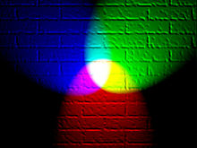
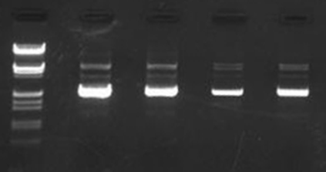
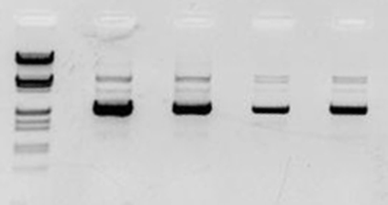
3.颜色模式与对比——便于打印
颜色模式，将颜色数字化的一种模型。
分为：RGB模式、CMYK模式、HSB模式、Lab颜色模式、位图模式、灰度模式、索引颜色模式、双色调模式和多通道模式。
例：
RGB模式：R 0~255 G 0~255 B 0~255
256^3=1677万，这个颜色够用了。也常见。
推荐使用RGB颜色模式。
Tips：如果改变颜色等操作很不顺，考虑图像颜色模式是否常用。如灰度模式是调不出彩色的。
菜单命令【图像>模式】查看/更改颜色模式
【ctrl+I】颜色翻转之后就是由(r, g, b)变为(255-r, 255-g, 255-b);
此时，对比度不变，但方便打印。效果如下图：

Slide 7
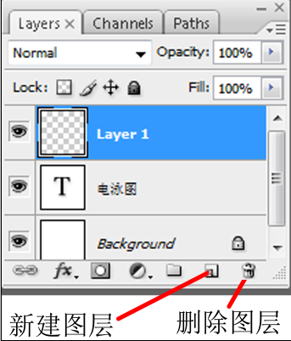
4.图层与图层面板——photoshop的灵魂
图层就象是含有文字或图形等元素的胶片，一张图层图层张按顺序叠放在一起，组合起来形成页面的最终效果。图层可以将页面上的元素精确定位。图层中可以加入文本、图片、表格、插件，也可以在里面再嵌套图层。
打个比方说，在一张张透明的玻璃纸上作画，透过上面的玻璃纸可以看见下面纸上的内容，但是无论在上一层上如何涂画都不会影响到下面的玻璃纸，上面一层会遮挡住下面的图像。最后将玻璃纸叠加起来，通过移动各层玻璃纸的相对位置或者添加更多的玻璃纸即可改变最后的合成效果。
Tips:所有的操作都是针对某个图层进行的！
先选中目标所在的图层，再继续操作。
不需要的图层可以单击眼睛，隐藏。
菜单命令 窗口>图层

Slide 8
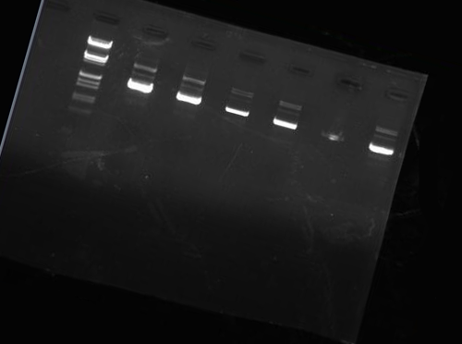
5.常用工具与操作1：打开与保存
打开：3种方法
1.菜单命令：文件>打开，找到自己的图片；
2.把自己的图片拖到ps工作区的空白位置。
3.在工作区空白位置双击也可出现 打开 对话框；
某图层从一个文件复制到另一个文件：
两个文件都要打开，选中原文件图层面板中的目标图层，按【shift】（保证移动到新文件的中心位置），拖动到新文件工作窗口。
保存：
菜单命令：文件>另存为，设置保存位置，选jpg格式，输入文件名，确定，点击高质量，确定。
Tips:由于ps文件较大，占内存较多，为防死机，一般先保存为psd文件，再继续处理。
处理完毕，再输出为常用格式。

Slide 9
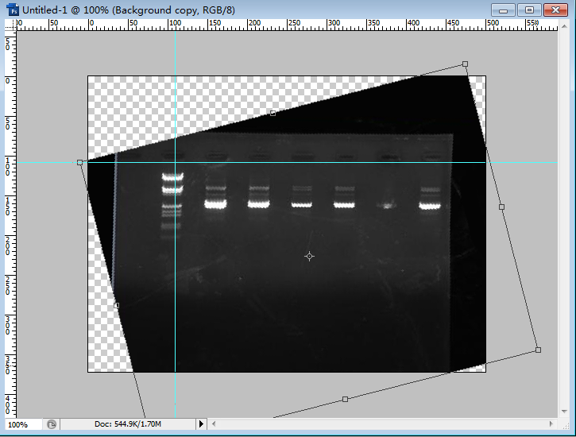
5.常用工具与操作2：自由变换
1.图层面板中选中目标图层;
2.菜单 编辑>自由变换；
( 快捷键【ctrl+T】)
3.在工作区出现蚂蚁线，鼠标放到四角之一即可旋转；
4.精细调整至满意，【回车】。
tips:
【ctrl+R】出现标尺，可以用工具箱中的移动工具拖动出水平/竖直参考线。
【ctrl+H】显示/隐藏所有参考线。
警告：旋转对background层不起作用，如需旋转背景，请先复制背景，并隐藏原背景图层，对新图层旋转。

Slide 10
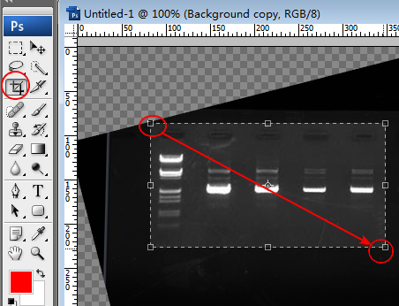

5.常用工具与操作3：裁切
1.选中左侧工具箱中的【裁切工具】
2.图层面板中选中电泳图图层
3.在工作区拖动画出想要的区域
4.精细调整至满意，【回车】。
警告：裁切会裁切掉所有图层选框外的部分，是破坏、不可逆的。
一般做为输出前的最后一步操作。

Slide 11


5.常用工具与操作4：颜色翻转
1.图层面板中选中电泳图图层；
2.快捷键【ctrl+i】；

Slide 12
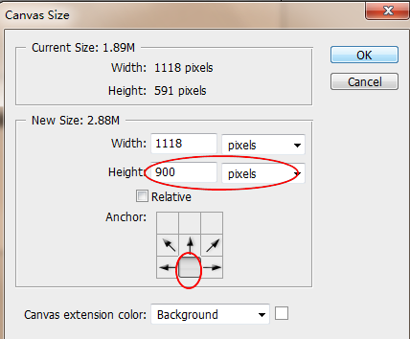
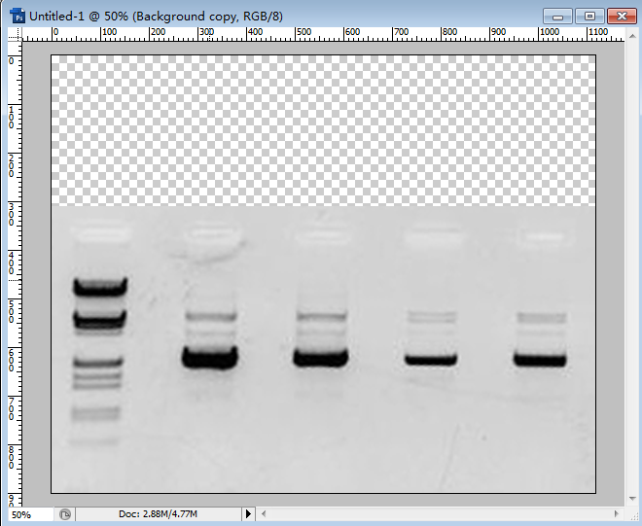
5.常用工具与操作5：扩展画布
1.菜单命令：图像>画布大小；
2.方向设置为向上扩展，大小为50%；
3.点击OK；
4.选中背景层，填充白色。

Slide 13

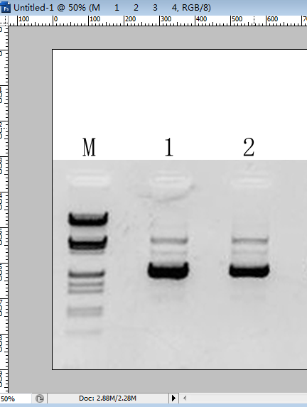
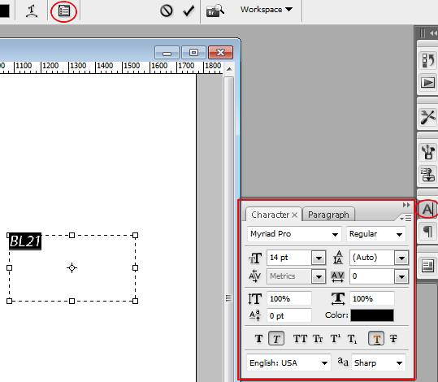
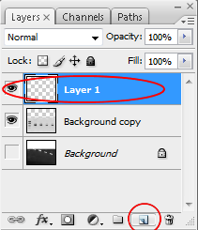
5.常用工具与操作6：添加文字
1.图层面板中，新建图层；
2.工具箱中，选中文字工具；
3.在工作区单击，或者拖动，即可输入文字；
4.点击文字面板，可调整字体、字号、行间距、下划线等。
工具箱
文字面板
图层面板

Slide 14
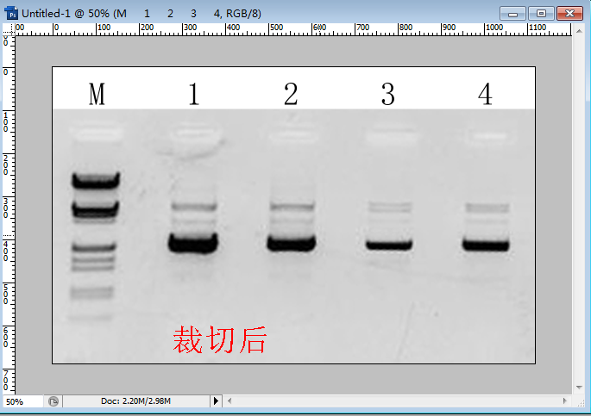
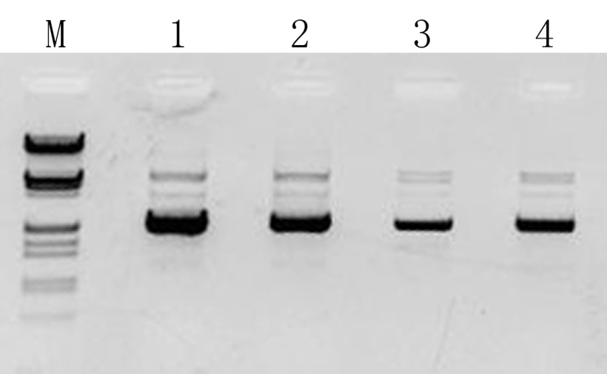
5.常用工具与操作7：裁切输出
1.再次裁切至合适大小；
2.另存为jpg格式；
最终输出

Slide 15
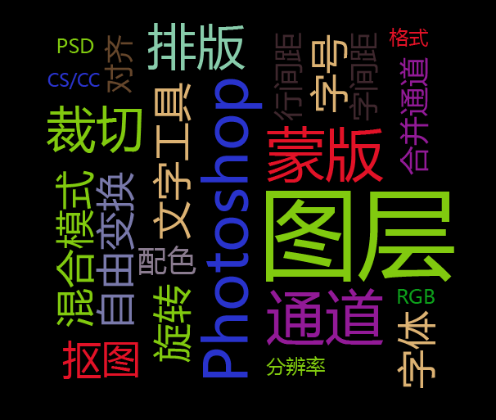
5.常用工具与操作8：更精细化
说明文字：质粒名字、处理方式、marker大小、时间、操作人…

Slide 16
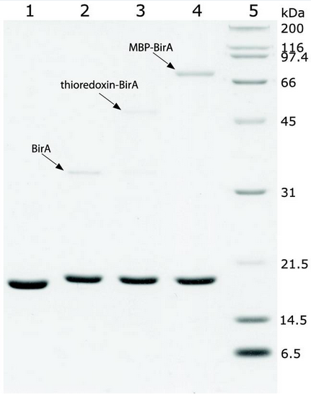
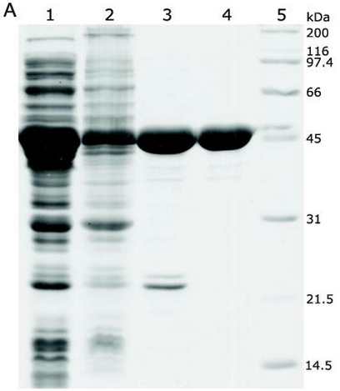
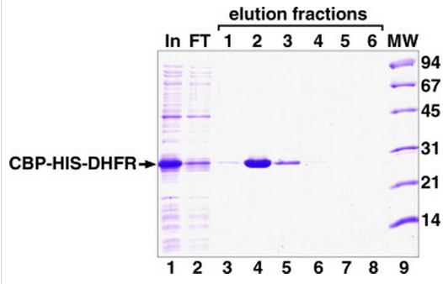
实例
http://www.ncbi.nlm.nih.gov/pmc/articles/PMC3288220/
http://www.sciencedirect.com/science/article/pii/S1046592805000276

Slide 17
实例

Slide 18
END
http://study.163.com/search.htm?p=photoshop
更多资源百度找。

